Slide 1

ZÁKLADNÍ ŠKOLA SLOVAN, KROMĚŘÍŽ, PŘÍSPĚVKOVÁ ORGANIZACE
ZEYEROVA 3354, 767 01 KROMĚŘÍŽ
projekt v rámci vzdělávacího programu
VZDĚLÁNÍ PRO KONKURENCESCHOPNOST
ŠABLONA ČÍSLO: III/2
NÁZEV: INOVACE A ZKVALITNĚNÍ VÝUKY PROSTŘEDNICTVÍM ICT
PŘEDMĚT: Matematika
ROČNÍK:7.
TÉMA: Poměr - opakování
AUTOR:Mgr.Iva Škvarlová
DATUM VYTVOŘENÍ:15.3.2012
VY_32_INOVACE_43_IŠ

Slide 2
Anotace
ANOTACE
a)Cílová skupina: Práce je určena pro žáky 7. ročníku
b)Téma: Praktické využití poměru
c)Cíl: Uplatnění vlastních vědomostí žáka, připomenutí učiva
a jeho aplikace
d)Pomůcky: pracovní list, psací potřeby
e)Klíčová slova: poměr, měřítko
f)Pilotáž: Žáci si ověřili schopnost samostatně pracovat
a aplikovat své nové vědomosti na konkrétních příkladech.
Žáci ocenili přehlednost zápisu a zadání, a také možnost
vracet se k příkladům podle potřeby.

Slide 3
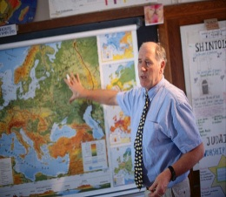
43 Procvičovací pracovní list
POMĚR - opakování
41 Procvičovací pracovní list:
Žáci si naučí využívat poměr při aplikaci početních úkonů
- Zkrať poměr
- Aplikace poměru na měřítko, poměr v praxi
Procvičování se všemi žáky:
Ukázková práce: Žáci rozhodnou, které poměry lze krátit na základní tvar
1,6:0,8 55: 11 20:10: 40 6:25:1
Žáci zjistí, zda poměr zvětšuje nebo zmenšuje
6:10 15: 2
Žáci uvádí příklady pro vztah slova poměr a měřítko z praktického života

Slide 4
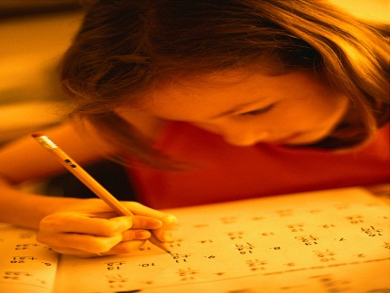
43Provičovací pracovní list - samostatná práce žáků
Opakování učiva poměr
Nyní pracují žáci samostatně :
Samostatná práce žáků : Znalosti využij samostatně nyní prakticky
1. Zkrať poměr na základní tvar:
48 : 120 : . 72 a 1,5 : 3,5
2. Jsou dány rozměry pokoje ve skutečnosti - šířka 4 m a délka 5,25m. Vypočítej rozměry, které budou na plánku, je-li měřítko na plánku 1 : 200

Slide 5
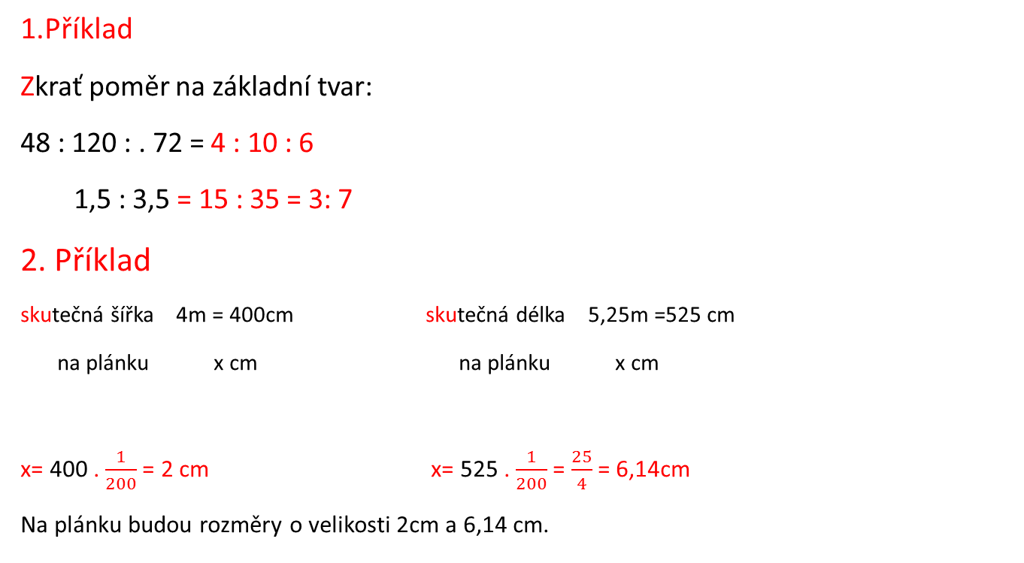
43 Provičovací pracovní list - samostatná práce žáků - řešení opakování učiva poměr
1.Příklad
Zkrať poměr na základní tvar:
48 : 120 : . 72 = 4 : 10 : 6
1,5 : 3,5 = 15 : 35 = 3: 7
2. Příklad
skutečná šířka 4m = 400cm skutečná délka 5,25m =525 cm
na plánku x cm na plánku x cm
x= 400 . $\frac{1}{200}$ = 2 cm x= 525 . $\frac{1}{200}$ = $\frac{25}{4}$ = 6,14cm
Na plánku budou rozměry o velikosti 2cm a 6,14 cm.

Slide 6
Seznam zdrojů
Zdroj: vlastní tvorba autora
Obrázky a kliparty:
Dostupný z http://office.microsoft.com/cs-cz/images/]

